Slide 1
WRF en Mendieta
trabajo de tesis para licenciatura en ciencias de la computación
“ACELERACIÓN DE UN MODELO NUMÉRICO DE PREDICCIÓN DEL TIEMPO PARA APLICACIONES EN ALERTA TEMPRANA A EMERGENCIAS AMBIENTALES”
Miguel VArgas

Slide 2
Agenda
El problema: WRF
Conceptos de computación paralela
Mendieta
Pronósticos para CAEARTE
Proyectos futuros
Q&A

Slide 3
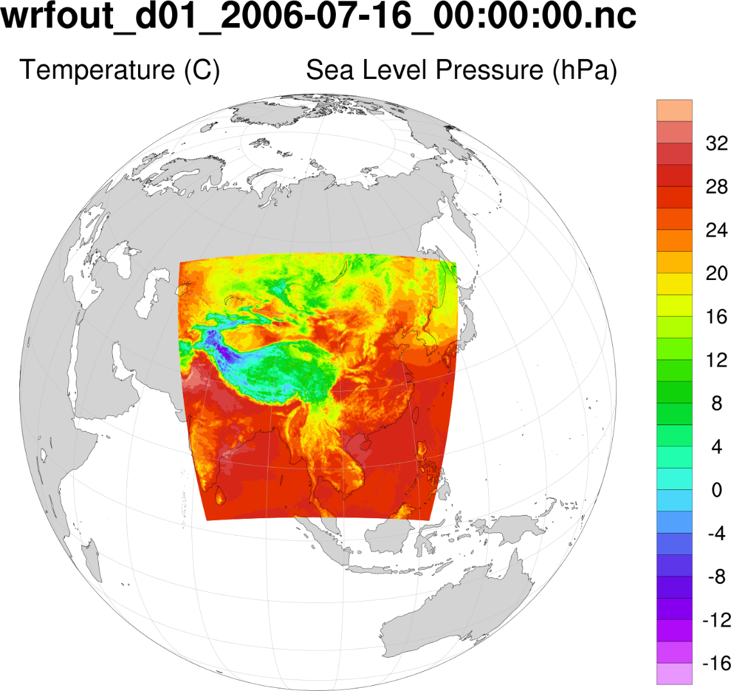
WRF
The Weather Research and Forecasting (WRF) Model is a mesoscale numerical
weather prediction system designed for both
atmospheric research and operational forecasting needs. It features two dynamical cores, a data assimilation system, and a software architecture facilitating parallel computation The model serves a wide range of meteorological
applications across scales from tens of meters to
thousands of kilometers. The effort to develop WRF began in the latter part of the 1990's and was a collaborative partnership
principally among the National Center for Atmospheric Research (NCAR)
http://www.wrf-model.org/index.php

Slide 4
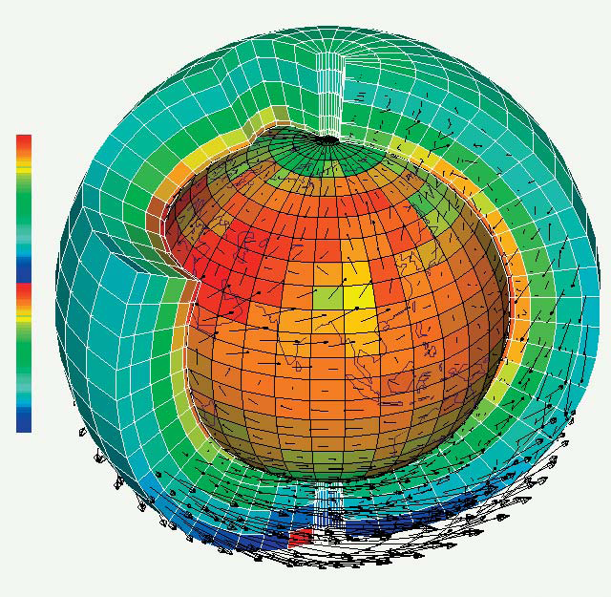
WRF: Discretización del modelo atmosférico
El modelo divide La atmósfera en varias capas discretas horizontales y cada una de ellas a su vez es dividida en
un número de celdas, donde las variables son
evaluadas en el centro de cada celda

Slide 5
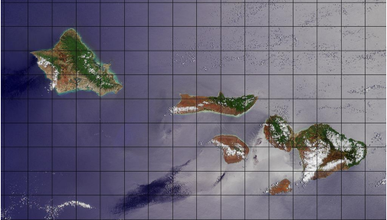
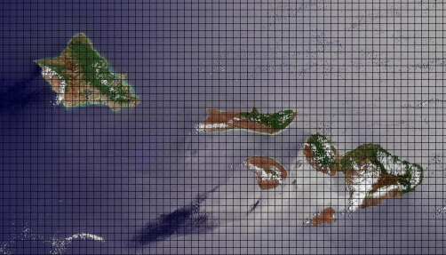
WRF: Discretización del modelo atmosférico
De modelos globales a modelos regionales
regional = mayor resolución
sobre dominios mas pequeños

Slide 6
WRF: Discretización del modelo atmosférico
De modelos globales a modelos regionales
regional = mayor resolución
sobre dominios mas pequeños

Slide 7
WRF: Discretización del modelo atmosférico
De modelos globales a modelos regionales
regional = mayor resolución
sobre dominios mas pequeños

Slide 8
WRF: Discretización del modelo atmosférico
De modelos globales a modelos regionales
regional = mayor resolución
sobre dominios mas pequeños

Slide 9
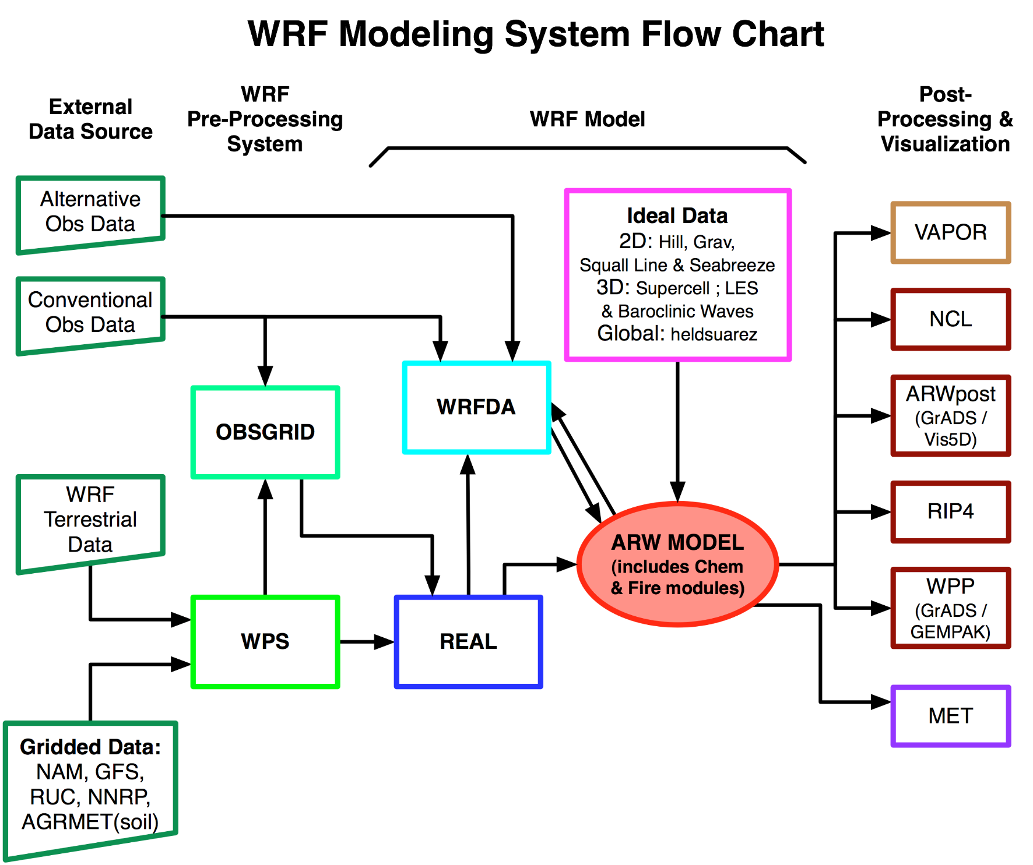
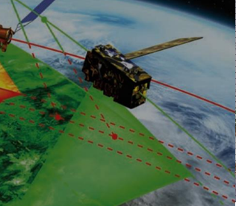
Arquitectura de WRF

Slide 10
Arquitectura de WRF

Slide 11
Pre-procesamiento:
Ungrib.exe: Procesa inputs obtenidos de datos dinámicos (gribfiles)
Geogrid.exe: Procesa inputs obtenidos de datos estáticos
Metgrib.exe: Genera inputs para etapa de procesamiento
Procesamiento:
real.exe: Toma inputs desde el pre-procesamiento y genera inputs
para etapa de procesamiento
wrf.exe :Es el procesamiento del pronostico.

Slide 12
Post-procesamiento: ARWPost + grads
Software de post procesamiento
Grads genera archivos en formato txt, tif y png con información de
Pronostico fluvial
Pronostico de máximas y mínimas temperatura
pronósticos de vientos
Pronósticos de humedad
Esta información es denominada Meteogramas

Slide 13
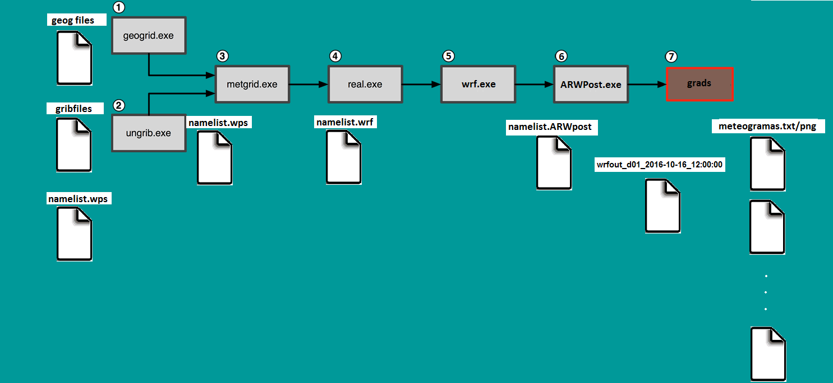
WRF: Flujo basico

Slide 14
Pronostico por emsembles
El pronóstico de ensembles se
utiliza para generar una solución
Representativa de posibles estados
futuros de la atmósfera.
El ensemble considera predicciones
numéricas múltiples que se dan a
partir de leves diferencias en las
condiciones iniciales dadas por un
conjunto de mediciones u
observaciones

Slide 15
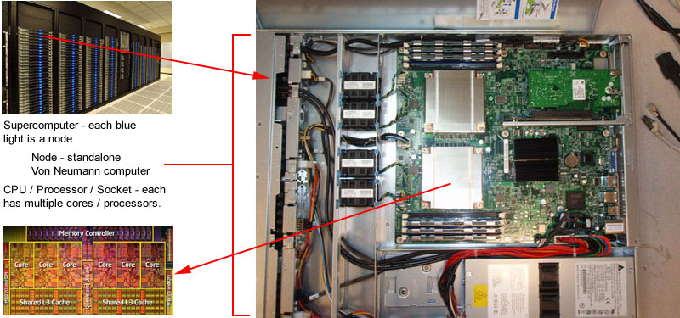
Conceptos de computación paralela

Slide 16
Conceptos de computación paralela
Aplicaciones que requieren un uso de computo intensivo (CPU- bound) y cuyo computo sería inviable en computadoras convencionales(limitaciones de tiempo, costos, arquitectura), requieren de arquitecturas computacionales con soporte para paralelismo masivo

Slide 17
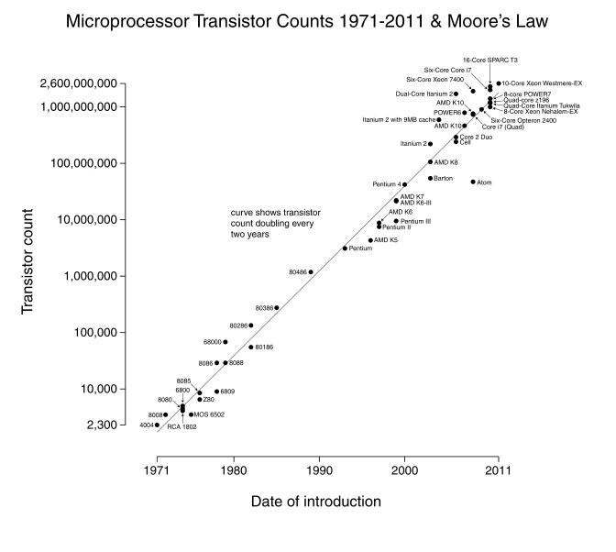
Conceptos de computación paralela
Ley de Moore:

Slide 18
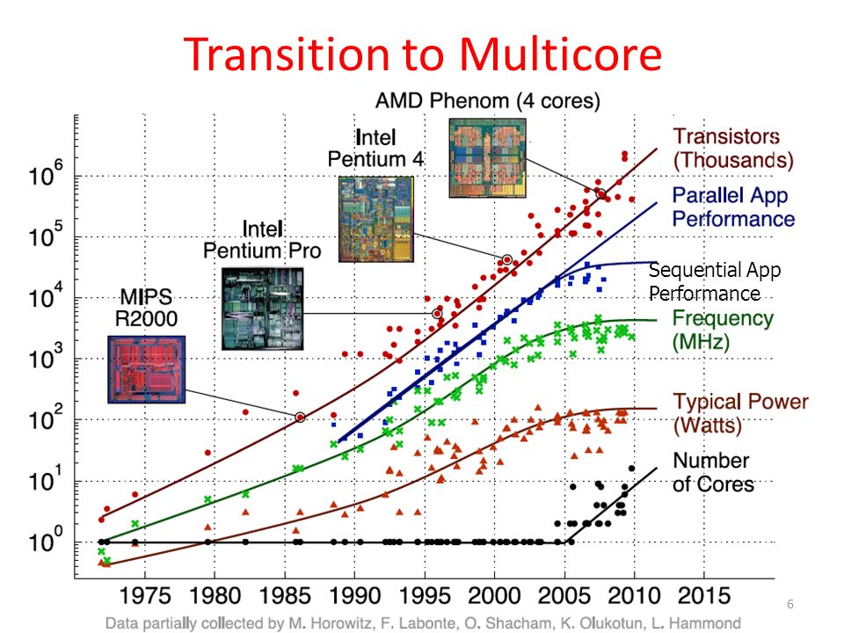
Conceptos de computación paralela
Ley de Moore:

Slide 19
Conceptos de computación paralela
Toda le performance proviene desde el paralelismo
Niveles de paralelismo:
ILP (Instruction Level Paralelism)
DLP (Data Level Paralelism)
TLP (Thread Level Paralelism)

Slide 20
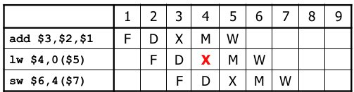
Conceptos de computación paralela
ILP

Slide 21
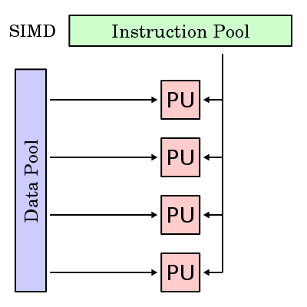
Conceptos de computación paralela
DLP (Data Level Paralelism

Slide 22
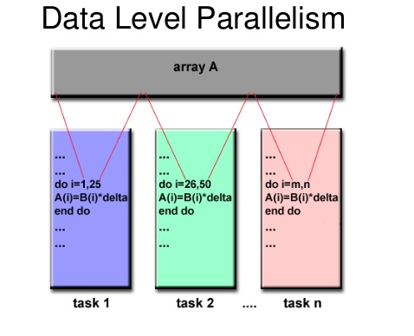
Conceptos de computación paralela

Slide 23
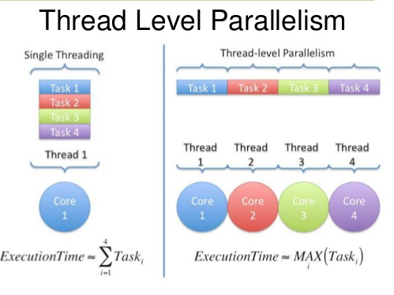
Conceptos de computación paralela
TLP

Slide 24
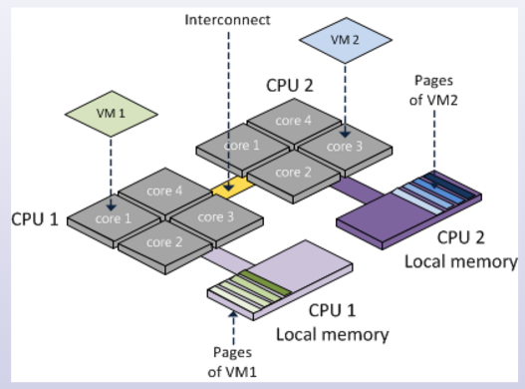
Conceptos de computación paralela
ccNUMA

Slide 25
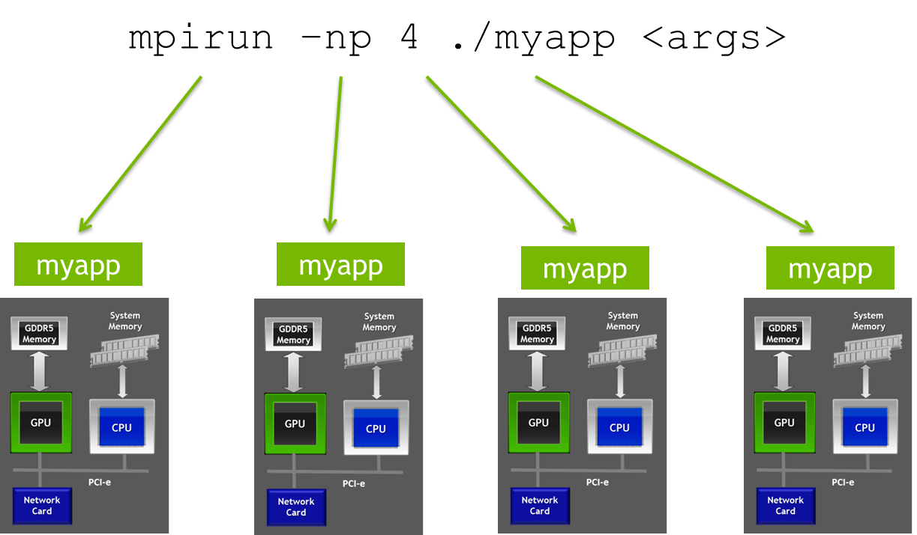
Conceptos de computación paralela
MPI

Slide 26
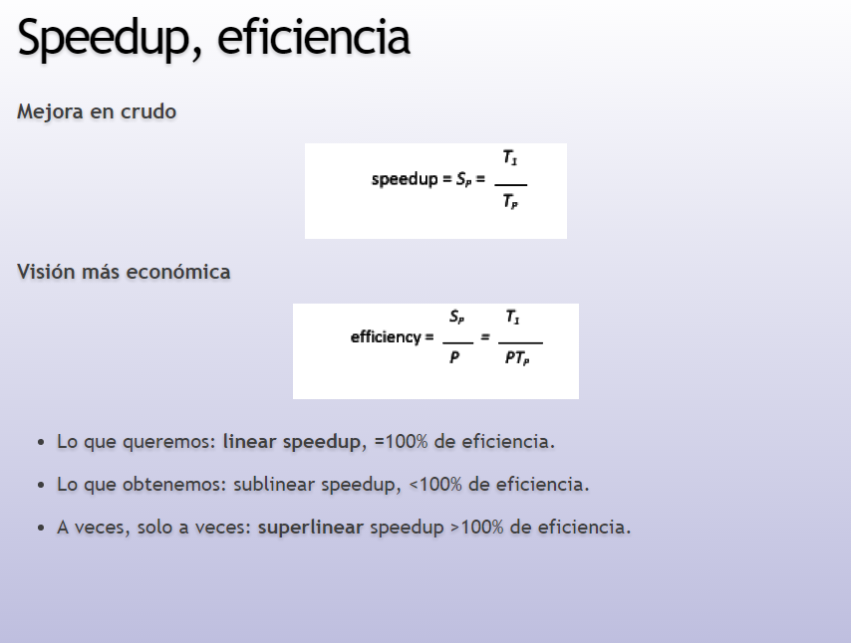
Conceptos de computación paralela

Slide 27
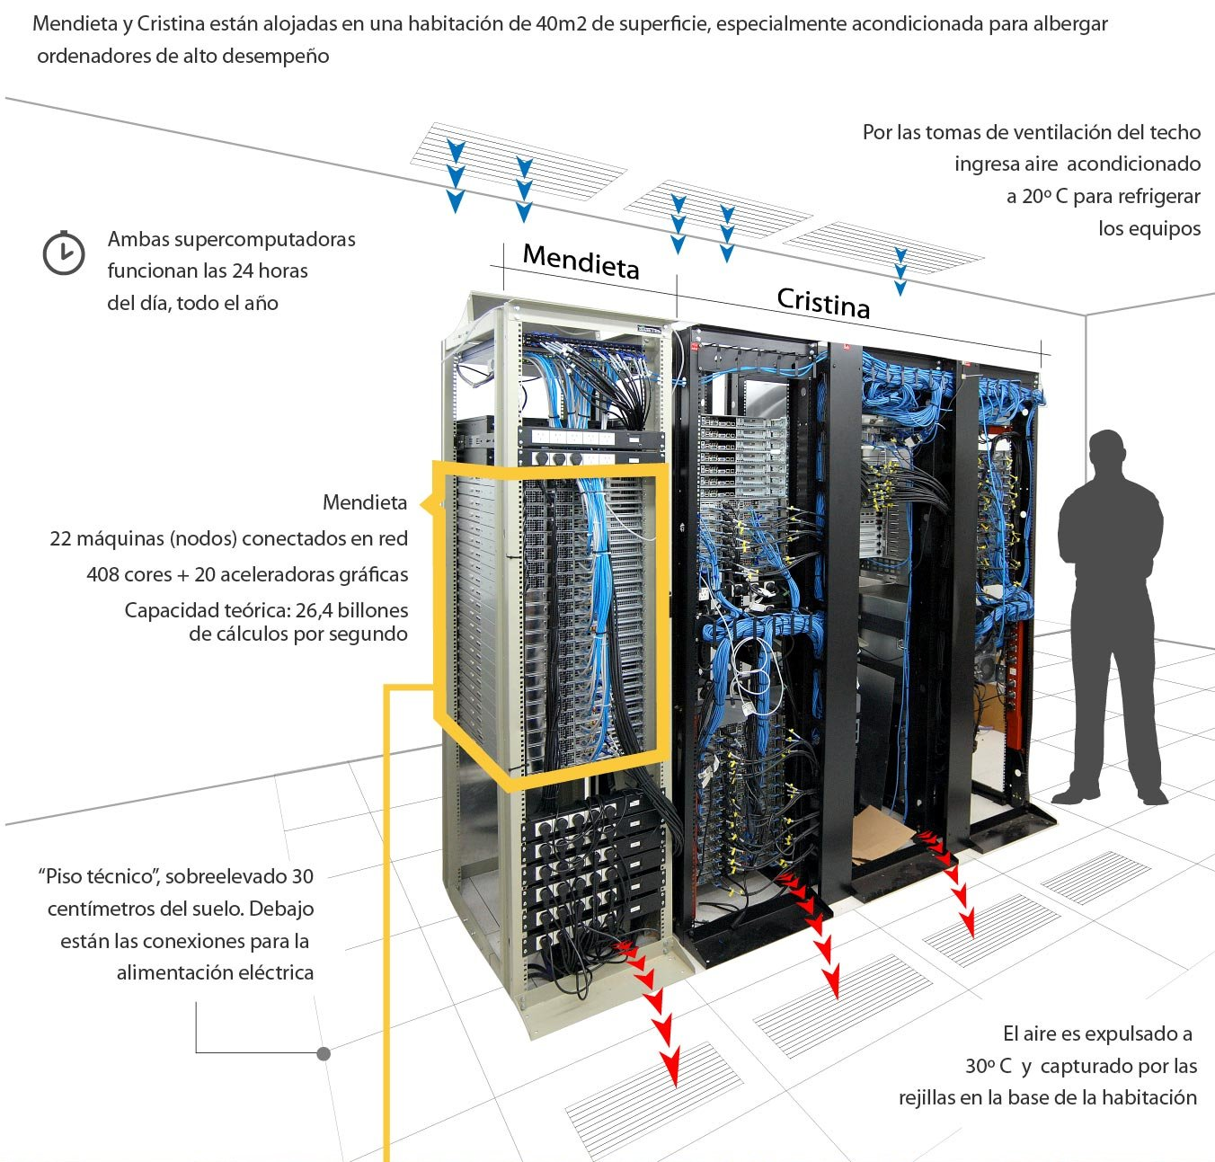
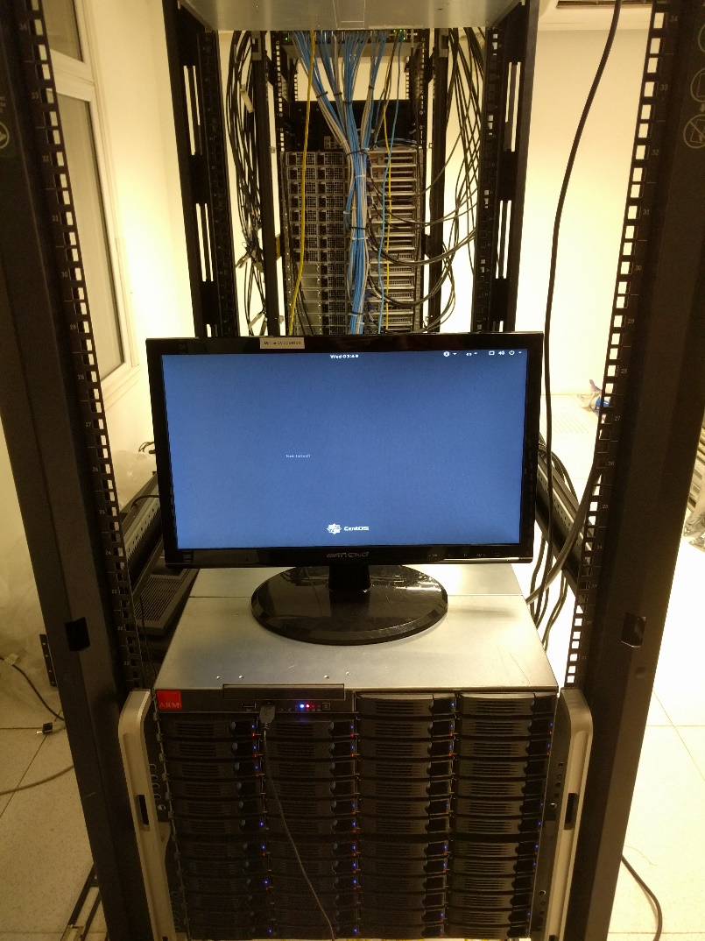
Mendieta en el CCAD

Slide 28
Cluster Mendieta
La primer etapa del mismo entró en funcionamiento el 7 de Mayo de 2013 con fondos aportados por la Facultad de Matemática, Astronomía y Física (FaMAF) de la Universidad Nacional de Córdoba (UNC), y los Instituto de Física Enrique Gaviola (IFEG) e Instituto de Astronomía Teórico y Experimental (IATE), dependientes del CONICET.
La segunda etapa licitada y adjudicada por el Centro de Computación de Alto Desempeño (CCAD) de la UNC, con fondos provenientes del Sistema Nacional de Computación de Alto Desempeño (SNCAD) del Ministerio de Ciencia y Tecnología, fue puesta en funcionamiento el 6 de Junio de 2014

Slide 29
Configuración de Hardware
PRIMERA ETAPA, 8 NODOS CON:2 procesadores Intel Xeon E5-2680 de 8 cores cada uno a 2.7 GHz.64 GiB DDR3 a 1333 MHz.
SEGUNDA ETAPA, 14 NODOS CON:2 procesadores Intel Xeon E5-2680 v2 de 10 cores cada uno a 2.8 GHz.64 GiB DDR3 a 1600 MHz.ACELERADORASUNCiencia_Centro_Computos_Alto_Rendimiento-0112 aceleradoras NVIDIA Tesla M2090 con 6 GiB de memoria GDDR5.8 aceleradoras NVIDIA Tesla K20x con 6 GiB de memoria GDDR5.14 aceleradoras Intel Xeon Phi 31S1P, con 8 GiB de memoria GDDR5 configuradas en modo nativo.
ALMACENAMIENTO Y CONECTIVIDAD NAS de 26 TiB de capacidad con conectividad Infiniband dentro de un chasis de 9U Chenbro RM91250 con dos Xeon E5-2620v3 y 64 GiB de RAM.
Conectividad Infiniband QDR y doble Gigabit Ethernet .Switch Infiniband Mellanox MTS3600R de 36 puertos.

Slide 30
Desempeño
Tomando en cuenta los Rpeak individuales en doble precisión: Xeon E5-2680 173 GFLOPS, Xeon E5-2680 v2 224 GFLOPS, Tesla M2090 666 GFLOPS, Tesla K20x 1170 GFLOPS y las Xeon Phi 31S1P 1003.2 GFLOPS, la performance pico teórica de todo el cluster alcanza los 40.436 TFLOPS siendo la segunda de la Argentina a octubre 2016.
El 25 de Septiembre de 2014 se corrió High Performance Linpack (HPL) y se logró un Rmax de 14.79 TFLOPS, utilizando solamente los 14 nodos de la Segunda Etapa y todas las aceleradoras Tesla.
http://www.siasa.com.ar/Folletos/ITLARTop50.pdf

Slide 31
Software instalado
CentOS 6.8.
Warewulf 3.6.
SLURM 14.03.8.
Environment modules 3.2.10.
Compiladores:
gcc-{4.6.4, 4.7.3, 4.8.2, 4.8.3, 4.9.2},
nvcc-{5.0, 5.5, 6.0, 6.5, 7.0},
pgi-12.8,
intel-{2013, 2014},
ghc-7.6.3.

Slide 32
Bibliotecas:
fftw-{2.1.5, 3.3.3, 3.3.4},
magma-1.3.0,
openblas-{0.2.8, 0.2.11, 0.2.14},
mvapich2-{1.9, 2.0, 2.1},
openmpi-{1.8.1, 1.8.3, 1.8.4},
petsc-20130502,
tbb-{4.1, 4.2, 4.3},
plasma-2.5.0b1.
Intérpretes/compiladores:
python-{2.7.4, 2.7.10},
pycuda-2013.1, mlton-20130715, octave-3.6.4.
ghc-7.6.3.

Slide 33
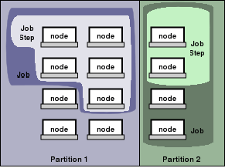
Arquitectura de Mendieta:
Mendieta esta compuesta de un conjunto de 22 nodos . Mendieta utiliza el software SLURM (manejador de colas) para Administrar el uso de los nodos. Slurm agrupa los nodos en particiones.

Slide 34
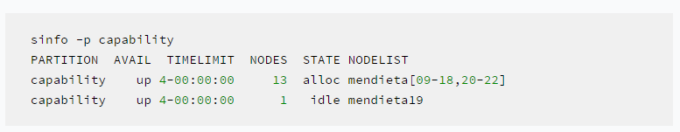
Arquitectura de Mendieta:
En particular nos interesa una partición que se denomina: CAPABILITY .Esta partición esta compuesta por 14 nodos
Cada nodo de capability esta compuesta por
2 procesadores Intel Xeon E5-2680 v2 de 10 cores cada uno
6 GIB de RAM
1 placa NVIDIA Tesla K20x con 6 GiB de memoria (no la usamos aun)
1 aceleradora Intel Xeon Phi 31S1P, con 8 GiB de memoria (no la usamos aun)

Slide 35
Arquitectura de Mendieta:
También nos interesa remarcar que cuando un job se ejecuta utilizando varios nodos, la memoria del programa se comparte entre los nodos. Es decir el parte del modelo se carga en la memoria de un nodo mientras otras partes del modelo se cargan en la memoria el resto de los nodos.
Esta tecnología es posible gracias al software: MPI (Message Passing Interface)
En particular para WRF usaremos una implementación de MPI: Openmpi
Tambien es importante destacar que los datos que viajan de un nodo a otro lo hacen atraves de una red e alta velociad (esto es hardware): infiniband que transmite a velocidades entre 2 y 8 Gbps

Slide 36
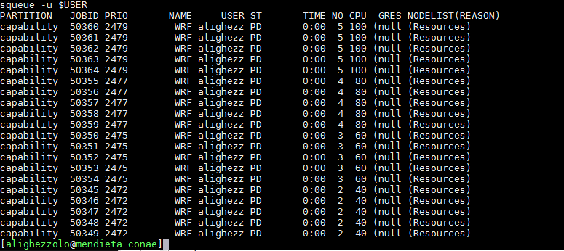
Ver estado de ejecución de todos los job de un usuario y de todos los jobs del cluster
Información relevante de la ejecución del modelo en el cluster

Slide 37
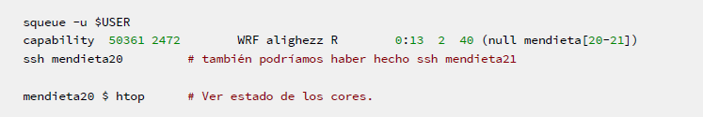
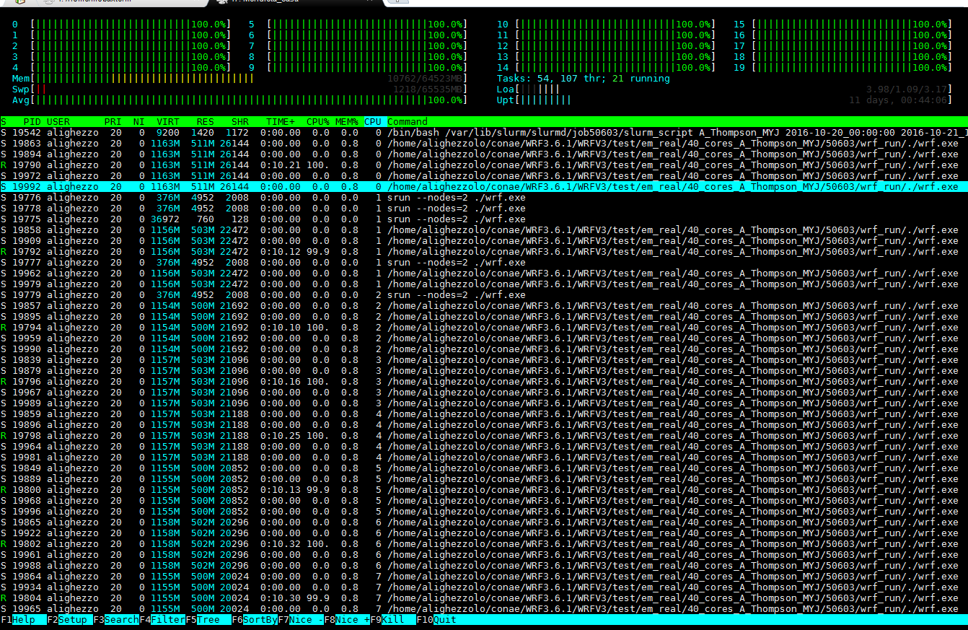
Ver estado de ejecución del job dentro de un nodo
Información relevante de la ejecución del modelo en el cluster

Slide 38
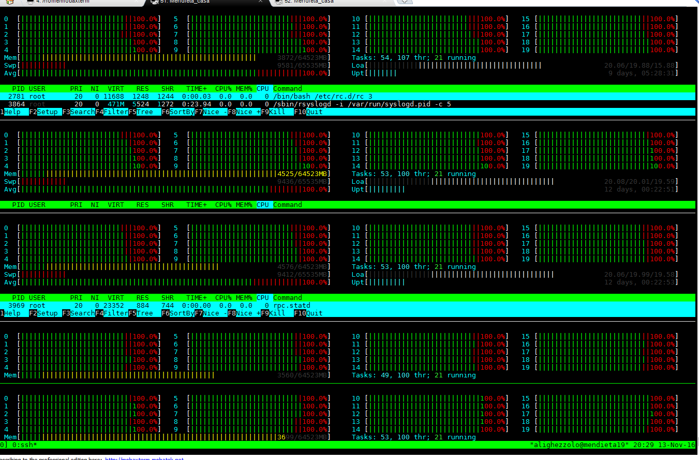
Otro ejemplo de htop pero con 5 nodos = 100 cores ejecutando 100 procesos mpi
Información relevante de la ejecución del modelo en el cluster

Slide 39
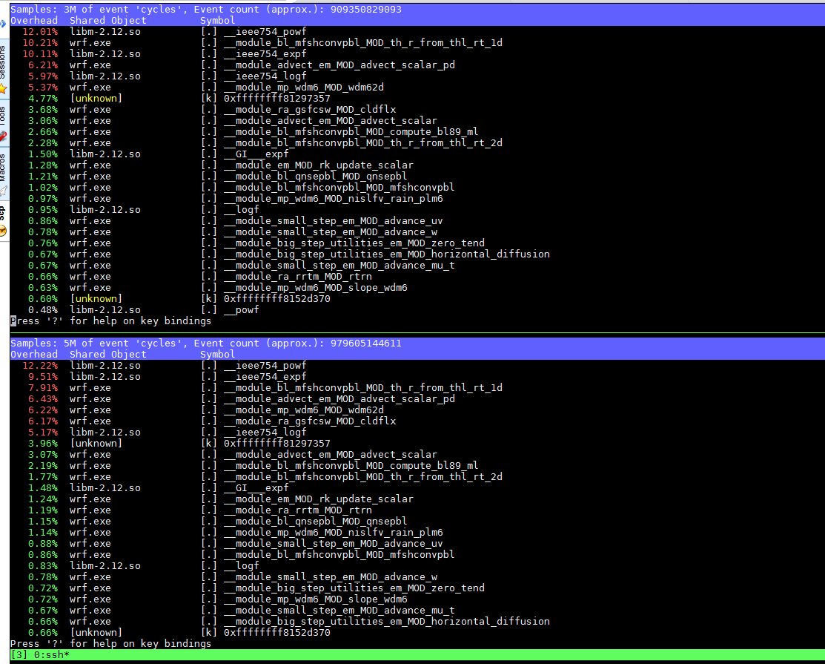
Ver que funciones son intensas computacionalmente
Información relevante de la ejecución del modelo en el cluster

Slide 40
Obtener metricas de la ejecución del job
Información relevante de la ejecución del modelo en el cluster
TODO: completar output

Slide 41
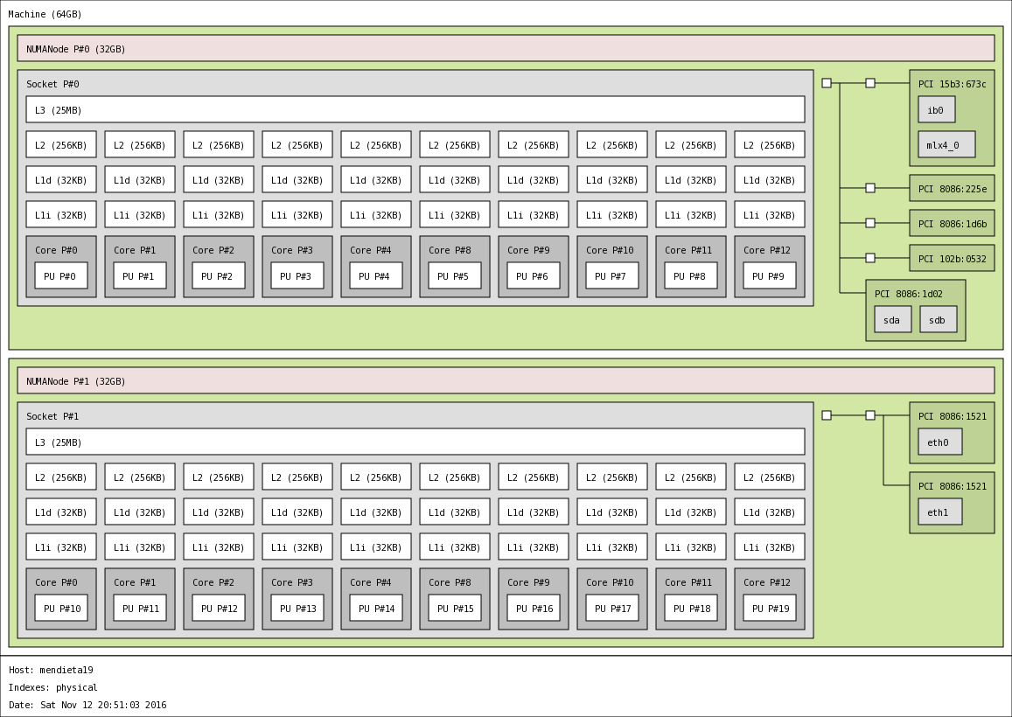
Conocer topologia del nodo
Información relevante de la ejecución del modelo en el cluster

Slide 42
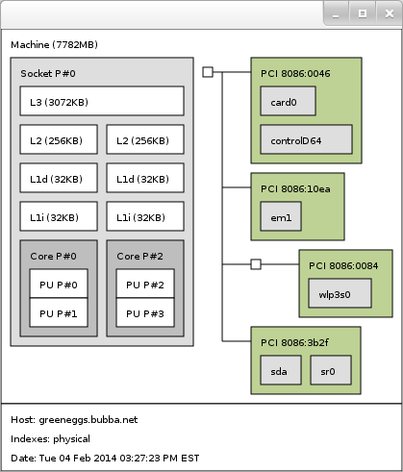
Util para entender la diferencia entre un core i7 y un Xeon E5

Slide 43
Mediciones en Mendieta
flags usados en configure.wrf. Compialr WRF con opción 34(dmpar = distributed memory)
DMPARALLEL = 1 OMPCPP = # -D_OPENMP
OMP = # -fopenmp OMPCC = # -fopenmp
SFC = gfortran SCC = gcc
CCOMP = gcc DM_FC = mpif90
DM_CC = mpicc -DMPI2_SUPPORT FC = $(DM_FC)
CC = $(DM_CC) -DFSEEKO64_OK LD = $(FC)
RWORDSIZE = $(NATIVE_RWORDSIZE) PROMOTION = # -fdefault-real-8 # uncomment manually
CFLAGS_LOCAL = -w -O3 –c LDFLAGS_LOCAL =
FCOPTIM = -O2 -ftree-vectorize -funroll-loops FCREDUCEDOPT = $(FCOPTIM)
FORMAT_FIXED = -ffixed-form FORMAT_FREE = -ffree-form -ffree-line-length-none
FCSUFFIX = BYTESWAPIO = -fconvert=big-endian -frecord-marker=4
CPP = /lib/cpp –P AR = ar
ARFLAGS = ru M4 = m4 –G
RANLIB = ranlib CC_TOOLS = $(SCC)
ARCH_LOCAL = -DNONSTANDARD_SYSTEM_SUBR -DWRF_USE_CLM -DNO_IEEE_MODULE
FCDEBUG = # -g $(FCNOOPT) # -ggdb -fbacktrace -fbounds-check -ffpe-trap=invalid,zero,overflow

Slide 44
Mediciones en Mendieta
flags usados en configure.wps
Para correr en un solo nodo conviene usar procesos que usen memoria compartida, ie: omp en lugar de mpi
Para ello se debe compilar WRF con la opción 33(smpar = shared memory)
Y agregar el siguiente flag a configure.wps
WRF_LIB = -L$(WRF_DIR)/external/io_grib1 -lio_grib1 \
-L$(WRF_DIR)/external/io_grib_share -lio_grib_share \
-L$(WRF_DIR)/external/io_int -lwrfio_int \
-L$(WRF_DIR)/external/io_netcdf -lwrfio_nf \
-L$(NETCDF)/lib -lnetcdff -lnetcdf -lgomp

Slide 45
Mediciones en Mendieta
COMPLETAR:
probar : time srun perf stat -r 5 -e task-clock wrf.exe
Agregar flag -fdump-tree-parloops-all

Slide 46
Pronostico para CAEARTE
La implementación de WRF en Mendieta fue utilizada para calcular pronósticos para el grupo CAEARTE perteneciente a CONAE http://meteo.caearte.conae.gov.ar/

Slide 47
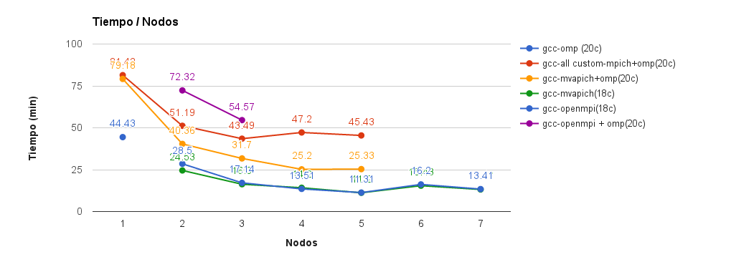
Pronostico para CAEARTE
Se realizaron algunas pruebas previas para identificar la configuración que provea mejor performance

Slide 48
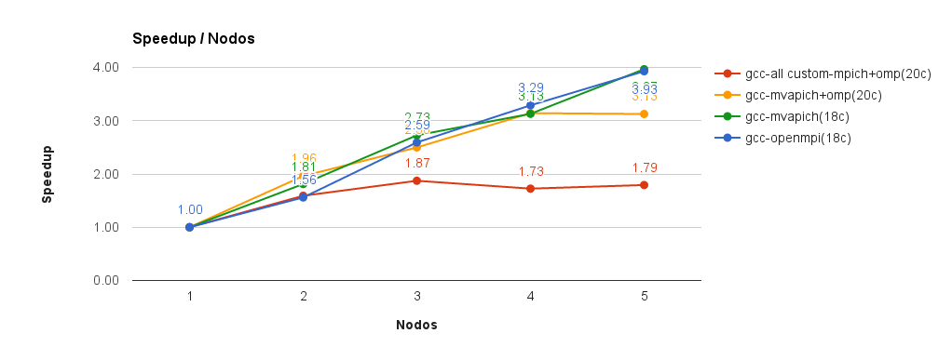
Pronostico para CAEARTE
Se realizaron algunas pruebas previas para identificar la configuración que provea mejor performance

Slide 49
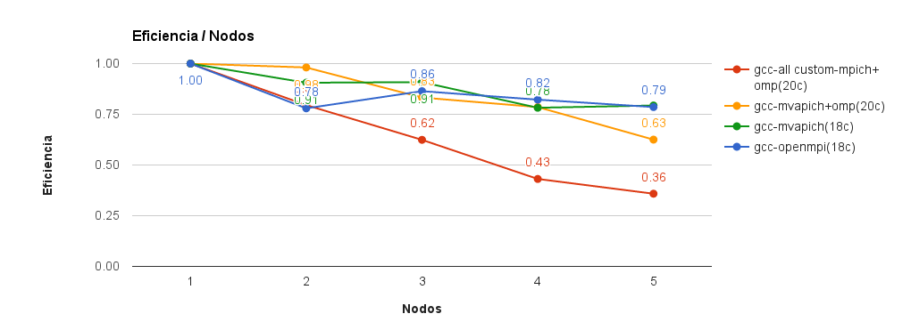
Pronostico para CAEARTE
Se realizaron algunas pruebas previas para identificar la configuración que provea mejor performance

Slide 50
Pronostico para CAEARTE
Finalmente la implementación de WRF en Mendieta fue utilizada para calcular pronósticos de 36 hs. para algunas localidades de la provincia de Córdoba usando 5 escenarios (ensembles con distintas configuraciones).
Escenario A : Thompson[8] (mp) + MYJ[2] (plb) + sf_sfclay_physics [2]
Escenario B : Morrison2[10] (mp) + MYJ[2] + sf_sclay_physics [2]
Escenario C : WDM6[16] (mp) + QNSE[4] (pbl) + sf_sfclay_physics [4]
Escenario D : WRF6[6] (mp) + MYJ[2] + sf_sclay_physics [2]
Escenario E : WDM6[16] (mp) + MYNN3[6] (pbl) + sf_sfclay_physics [5]

Slide 51
Pronostico para CAEARTE
Ejecución del modelo:
Ejemplo: para pronosticar 36 hs. para los 5 escenarios dados utilizando 2 nodos de Capability ejecutamos:
https://github.com/lvc0107/wrf_mendieta

Slide 52
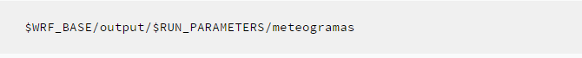
Pronostico para CAEARTE
Resultados:
La ejecución genera resultados en los siguientes directorios
Y La ejecución genera logs en los siguientes directorios
https://github.com/lvc0107/wrf_mendieta

Slide 53
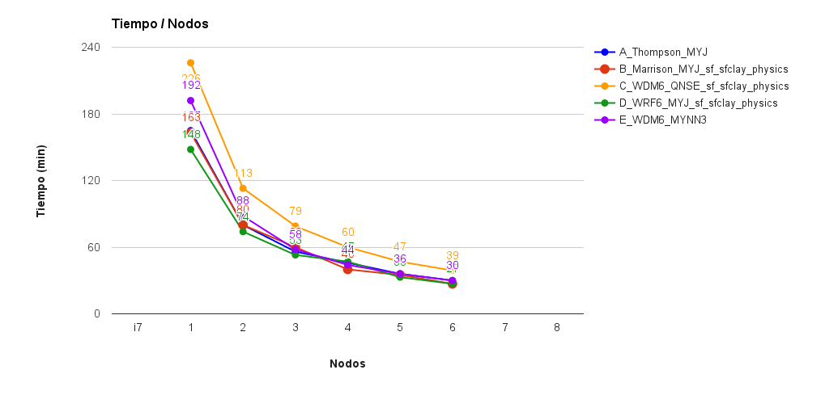
Pronostico para CAEARTE: resultados por emsembles

Slide 54
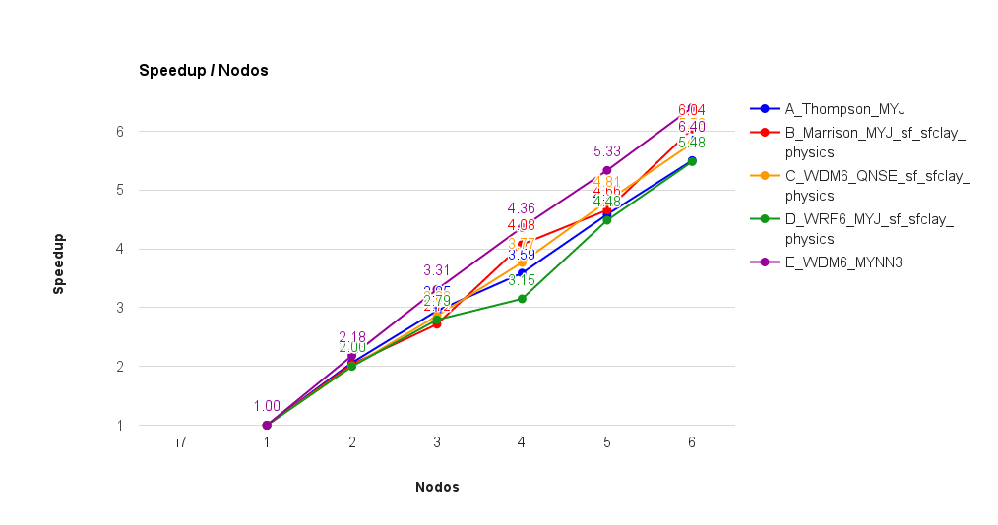
Pronostico para CAEARTE: resultados por emsembles

Slide 55
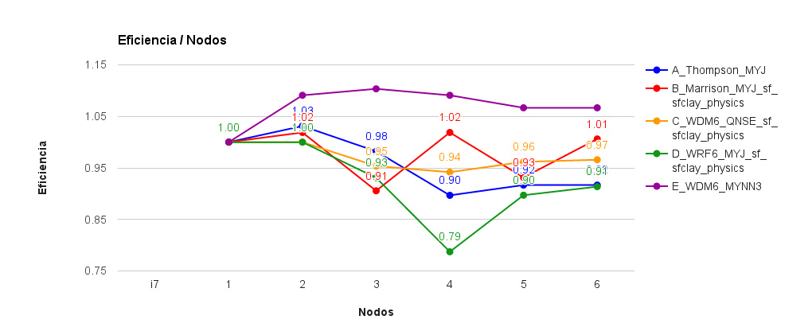
Pronostico para CAEARTE: resultados por emsembles

Slide 56
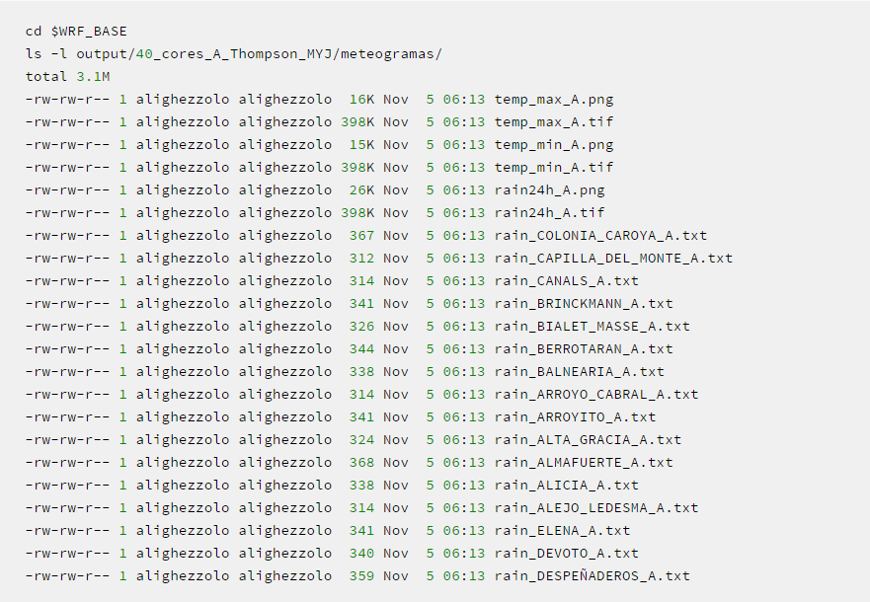
Pronostico para CAEARTE: meteogramas producidos por grads

Slide 57
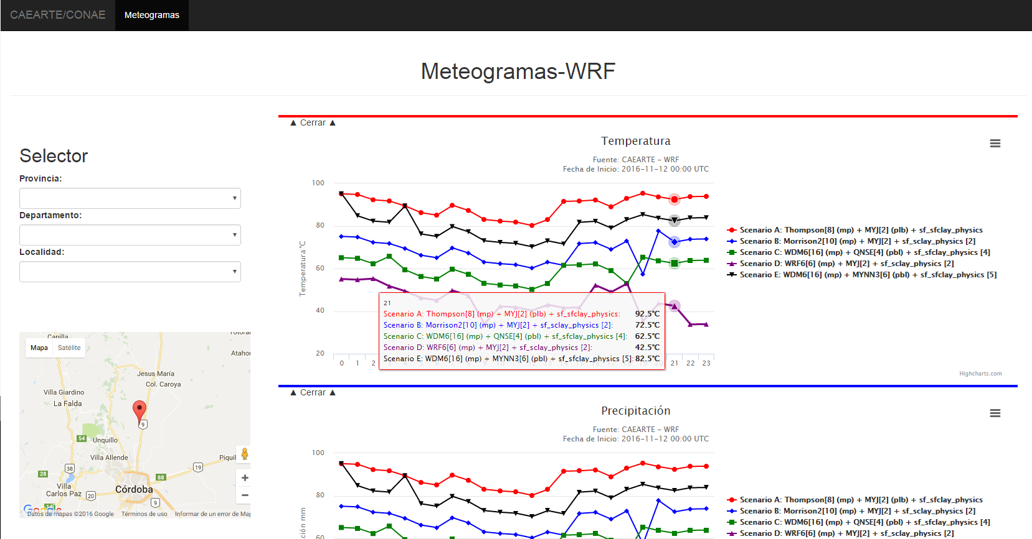
Pronostico para CAEARTE: Presentación de métricas de ensembles
meteogramas.html

Slide 58
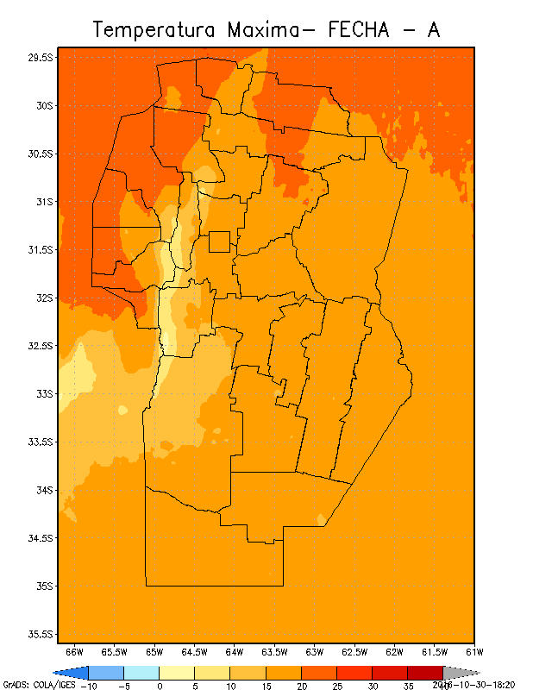
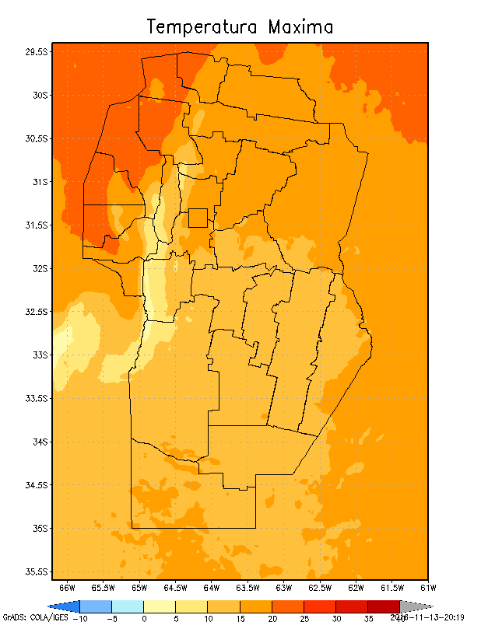
Pronostico para CAEARTE: Resultados

Slide 59
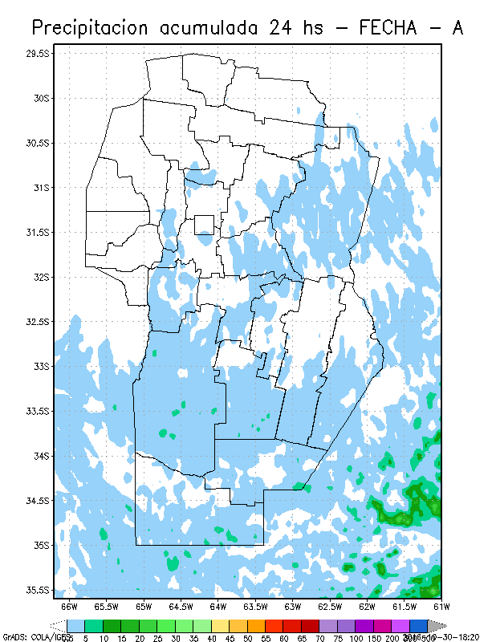
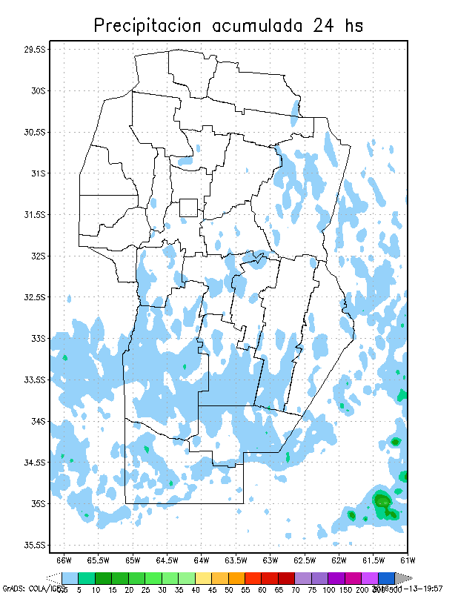
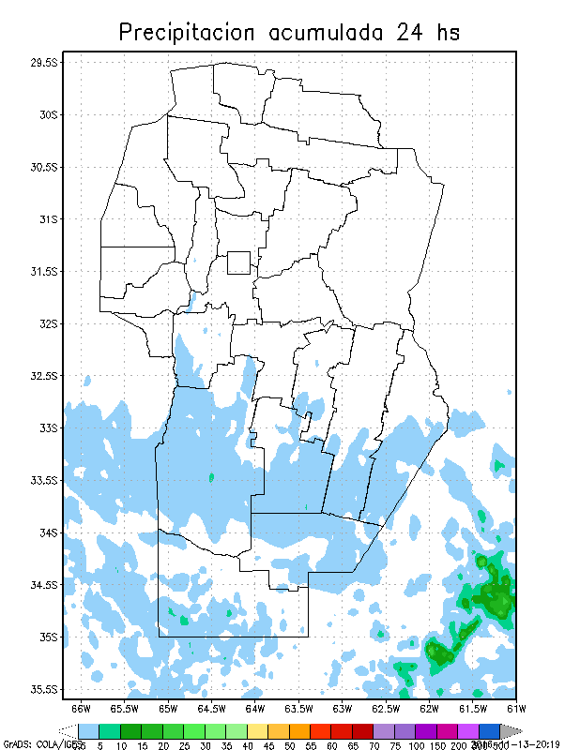
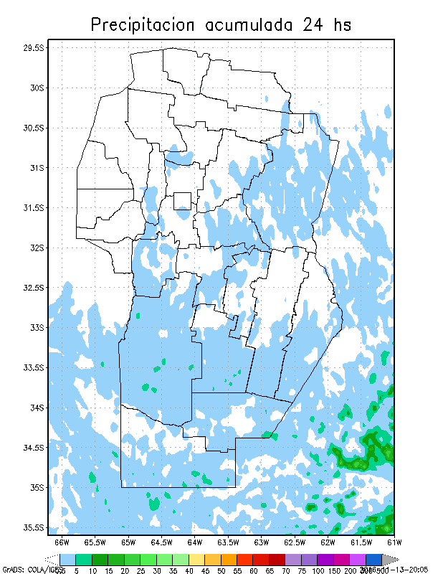
Pronostico para CAEARTE: Resultados

Slide 60
Proyectos futuros
Instalar WRF como modulo: module load WRF
Agregar soporte para GPU/XEON phi
Incrementar la comunidad de usuarios de WRF

Slide 61
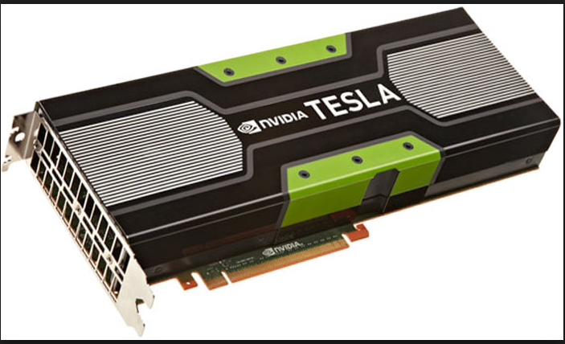
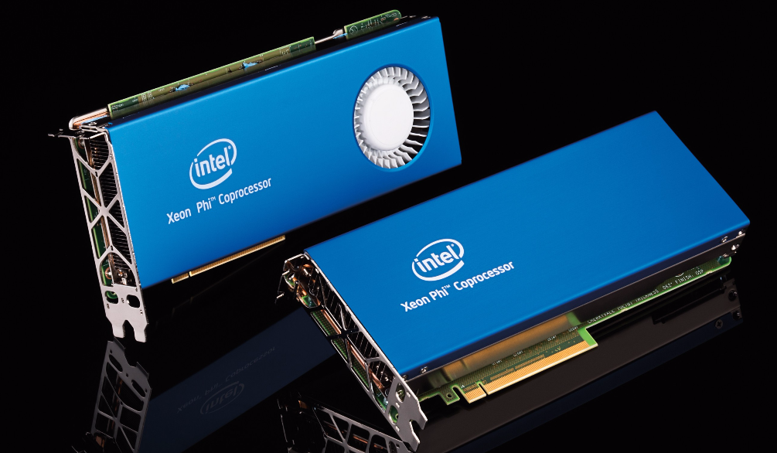
Agregar soporte para GPU
Mendieta cuenta con placas aceleradoras GPU para obtener paralelismo masivo(mas performance)
Nvidia
Intel XEON PHI

Slide 62
Instalar WRF como modulo: module load WRF
Una sola instancia de WRF disponible como modulo en Mendieta para que dicha instancia sea usada por múltiples usuarios con el fin de lograr establecer una comunidad de usuarios y expertos que ayuden a mejorar la implementación de WRF en el cluster

Slide 63
Q & A

